Slide 1




Projet 2 Jeu Brutus Jeu Brutus et Lola Jeu Brutus, Lola et la police

Slide 2
Jeu Brutus
Notes:
But : se familiariser avec l’interface graphique

Slide 3
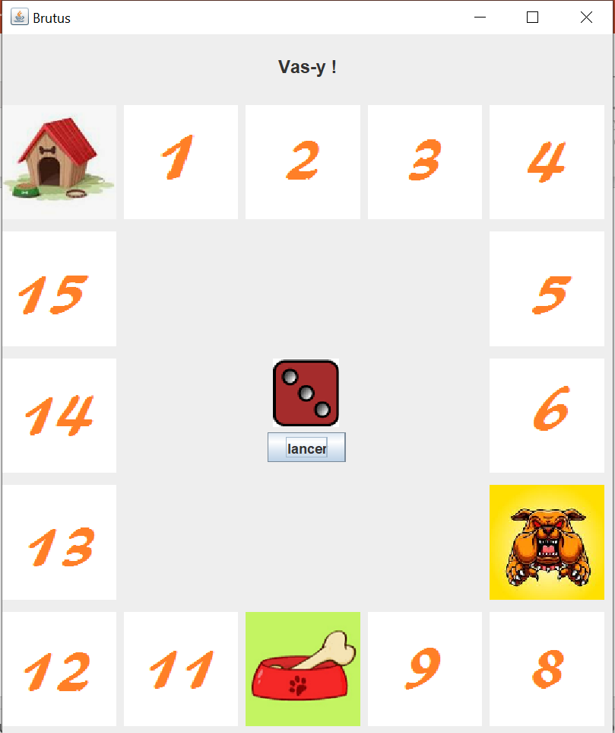
Brutus veut rejoindre sa niche. Sur son chemin, Brutus trouve un os.

Slide 4
Plateau de jeu contient 16 cases numérotées de 1 à 16. L’os se trouve à la case 16. Le trou se trouve à la case 10.
Notes:
Quand Brutus sera sur la case 16, on lui mettra l’os.

Slide 5
1 joueur : Brutus

Slide 6

Dé à 6 faces sens horlogique
Notes:
C’est le résultat d’un dé qui fait avancer le joueur sur le plateau. Le joueur avance toujours selon le sens horlogique.

Slide 7
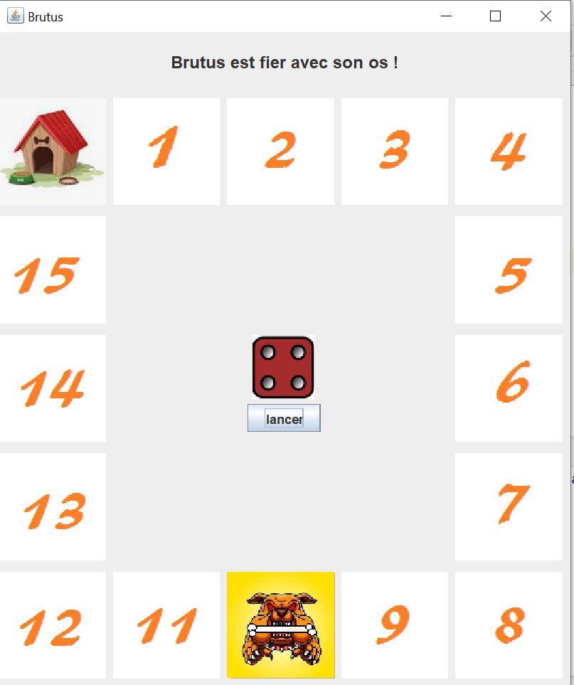
En chemin, Brutus va s’arrêter sur l’os et le prendre.
Notes:
Remarquez le message affiché au dessus.

Slide 8
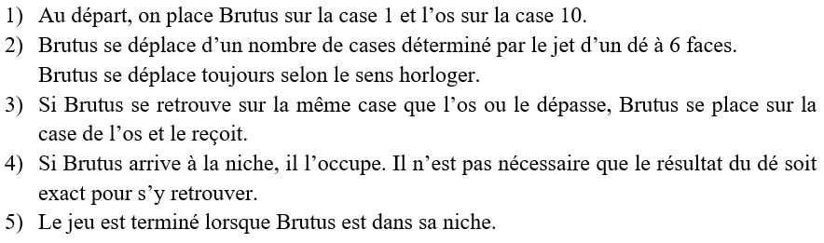
Règles du jeu :

Slide 9
Jeu Brutus et Lola

Slide 10
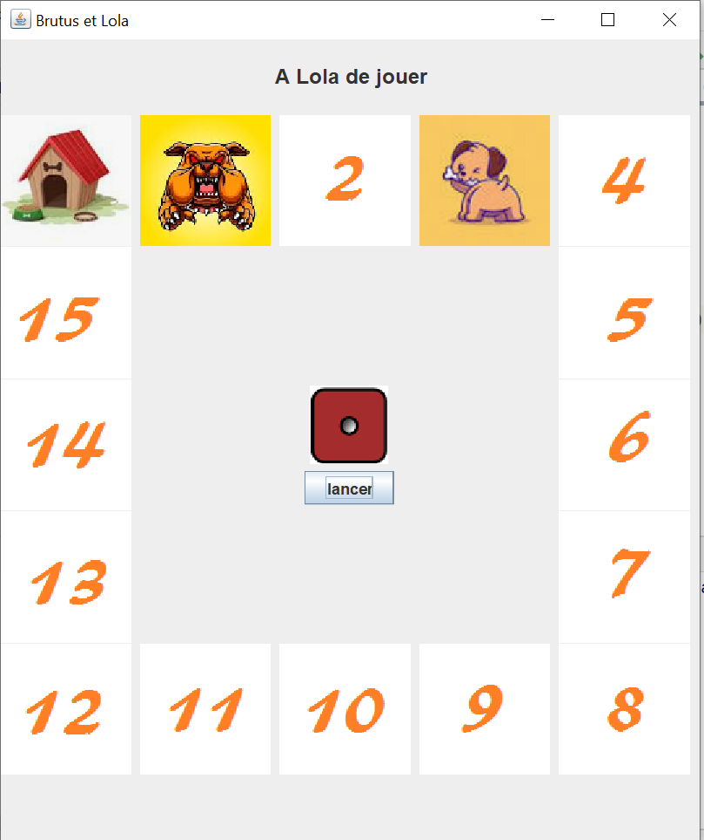
Lola a pris l’os de Brutus.
Va-t-elle réussir à rejoindre la niche sans se faire rattraper par Brutus ?

Slide 11
2 joueurs: Brutus et Lola

Slide 12
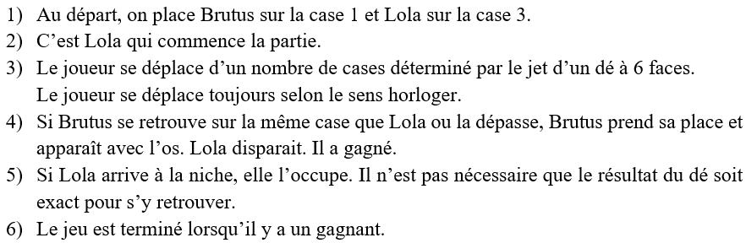
Règles du jeu :

Slide 13
Jeu Brutus, Lola et le policier canin

Slide 14
Le policier accompagné de son chien n’est pas nécessairement un troisième joueur, mais un intervenant sur le plateau.
A vous de modifier et d’ajouter des règles au jeu Brutus et Lola pour en faire votre jeu.
Soyez créatif !

Slide 15
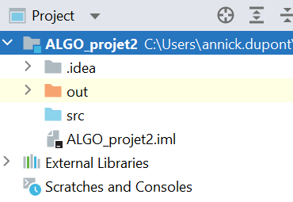
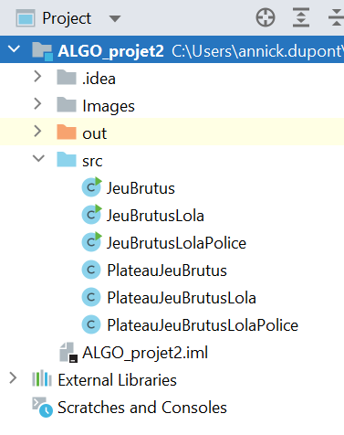

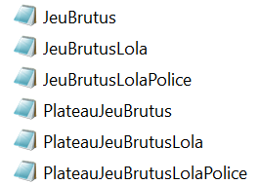
Projet IntelliJ : ALGO_projet2
Notes:
Attention ! Le répertoire Images se place à la racine du projet alors que les classes se placent dans le répertoire src

Slide 16

La classe PlateauJeuBrutus
Le constructeur : PlateauJeuBrutus()
Des méthodes qui vont permettre de modifier le plateau : placerBrutus(int numeroCase), supprimerBrutus()
et donnerOsABrutus()
Une méthode qui va permettre d’afficher vos messages :
afficherInformation(String texte)
Une méthode d’interaction : int lancerDe()
Notes:
Il ne faut pas essayer de comprendre le code. Il ne faut pas modifier cette classe.

Slide 17
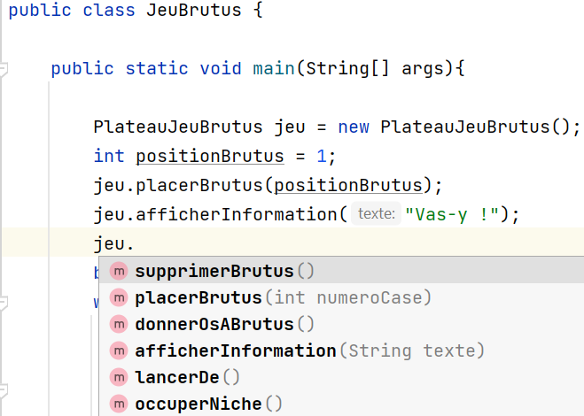
La classe JeuBrutus
Seule la position de Brutus doit être mémorisée.
Notes:
Pas de System.out.println() – pas de unEntierAuHasardEntre()

Slide 18
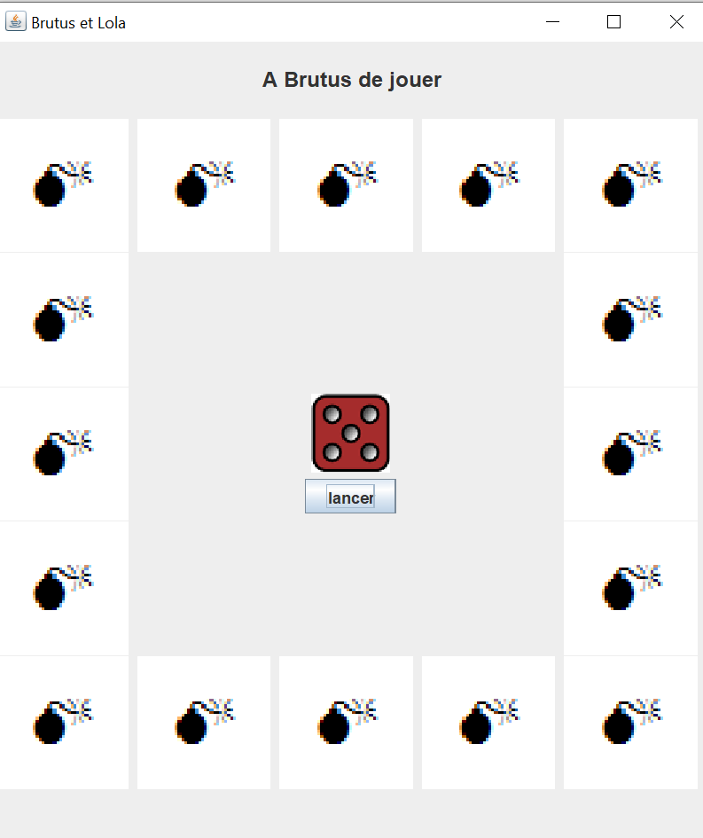
Cette position doit toujours correspondre à une case existante du plateau (1 → 16).
Bug dans votre classe!!!
Notes:
Bug! Les cases sont numérotées de 1 à 16! Il faut revoir la classe.

Slide 19
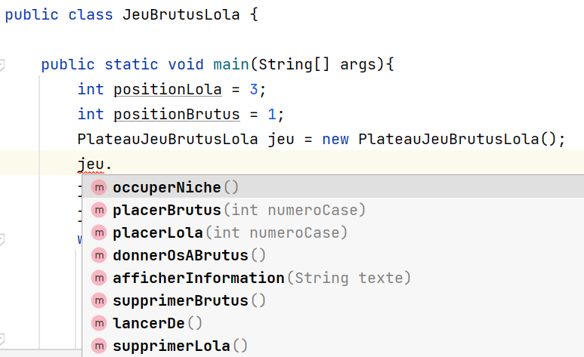
La classe JeuBrutusLola
Seules les positions de Brutus et de Lola doivent être mémorisées.

Slide 20

Déroulement et évaluation :
JeuBrutus – 5 pts
JeuBrutusLola – 3 pts
JeuBrutusLolaPolice – 2 pts

Slide 21
Timing :
JeuBrutus
14h30 : un professeur vient tester et met une cote
→14h45 : un professeur vient aider et met une cote
JeuBrutusLola + JeuBrutusLolaPolice
→15h30 : FIN
→15h45 : un étudiant d’un autre groupe vient tester les 2 jeux
un professeur met les cotes

Slide 22
Timing :
JeuBrutus
14h30 : un professeur vient tester et met une cote
Le jeu suit les règles demandées.
Le code est bien présenté. Il est « aéré » et indenté.
L’interface graphique a bien été utilisée.
Le jeu est convivial : quelques messages pas trop, ni trop peu.

